Slide 1
VESOLJE
6. RAZRED

Slide 2

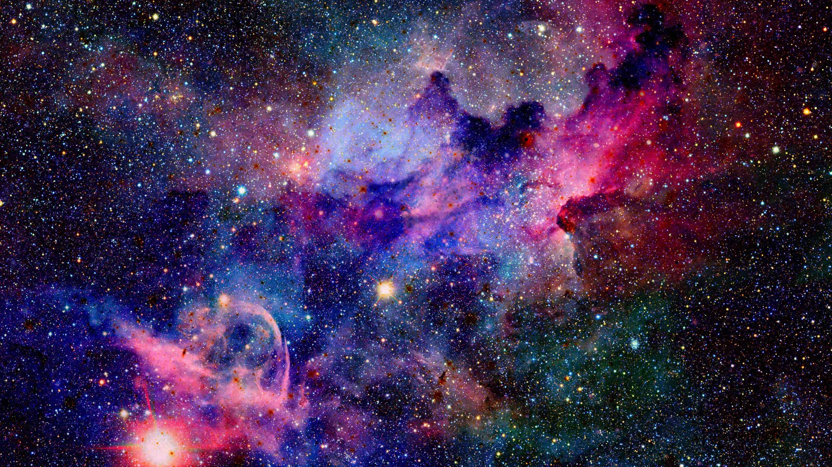
Kaj je vesolje?
Vesolje je velikanski prostor, v katerem se nahajajo različna nebesna telesa.

Slide 3
G | A | C | E | S | T | A | O
P | K | Z | A | ? | . | L | S
L | S | # | V | A | ! | K | O
A | M | S | / | E | % | I | N
N | I | J | N | ☺ | Z | = | Č
E | R | U | * | & | ☺ | D | J
T | L | ☹ | E | ; | „ | - | E
I | J | R | O | E | T | E | M
Poišči pojme, povezane z vesoljem in jih razloži!
Poišči tudi geslo iz črk, ki ostanejo.

Slide 4
Rešitev:
G | A | C | E | S | T | A | O
P | K | Z | A |  |  | L | S
L | S |  | V | A |  | K | O
A | M | S |  | E |  | I | N
N | I | J | N |  | Z |  | Č
E | R | U |  |  |  | D | J
T | L |  | E |  |  |  | E
I | J | R | O | E | T | E | M

Slide 5
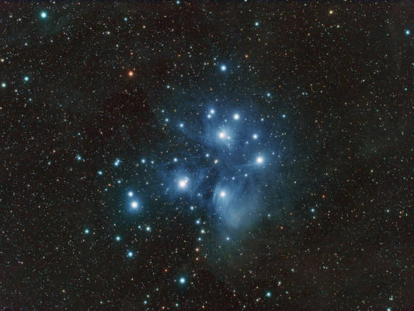
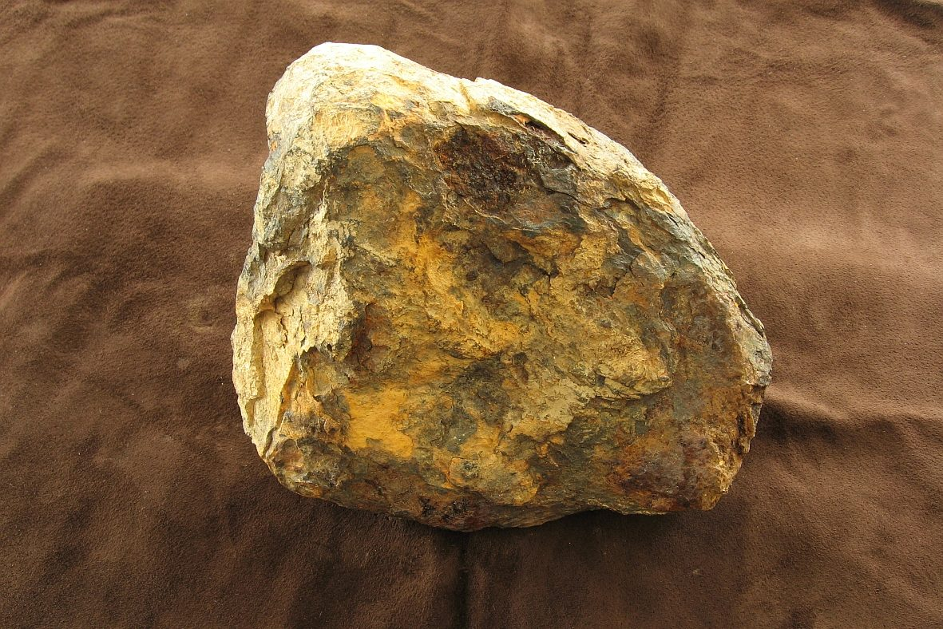
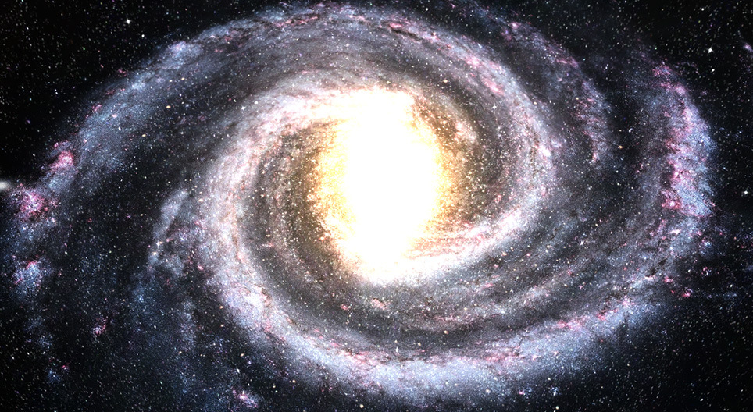
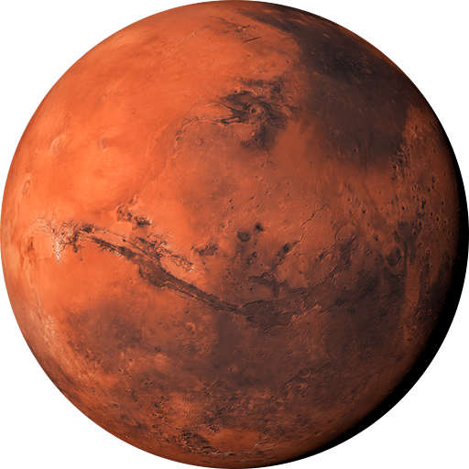
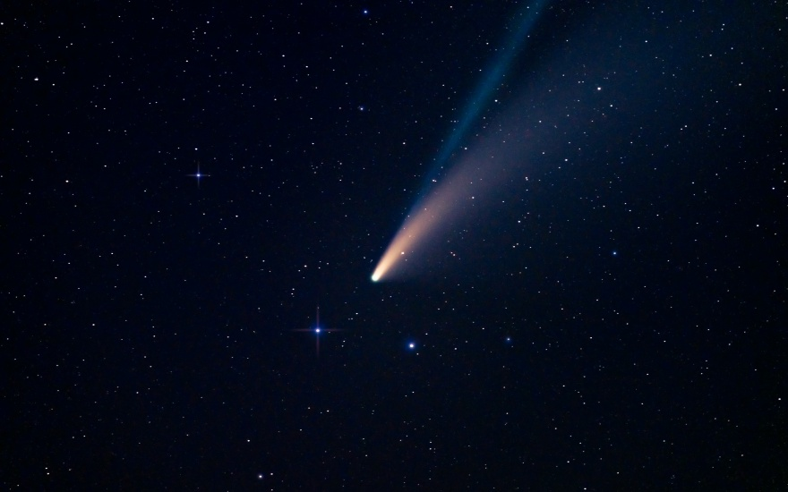
Nebesna telesa
Zvezde so plinaste krogle, ki oddajajo svetlobo.
Galaksije so skupine po več milijard zvezd.
Planeti so plinaste ali kamnite krogle, ki krožijo okoli zvezde.
Kometi so zamrznjena telesa, ki potujejo po vesolju.
Meteorji so kamni, ki padajo proti Zemlji.
Osončje so planeti, ki krožijo okoli iste zvezde.

Slide 6
